Slide 1
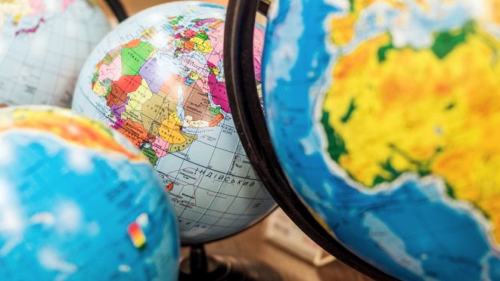
Priprema za školsko natjecanje iz geografije 11.2.2019. ☺

Slide 2
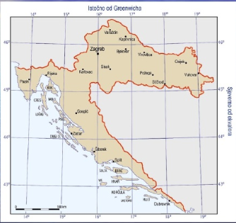
16 istočno 46 sjeverno sjevernom umjerenom

Slide 3
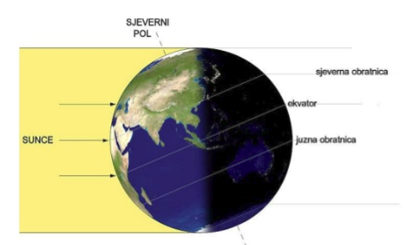
sjevernu obratnicu 23 i pol (23,5) sjeveru

Slide 4
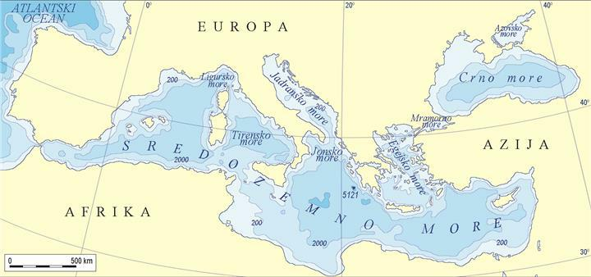
Sredozemno Atlantski

Slide 5
Australija Azija

Slide 6
25 (makni 5 nula iz broja koji pokazuje koliko je puta umanjena površina ☺ ) 175 ( 25x7)
Računaj u bilježnici ili na listu papira ☺

Slide 7
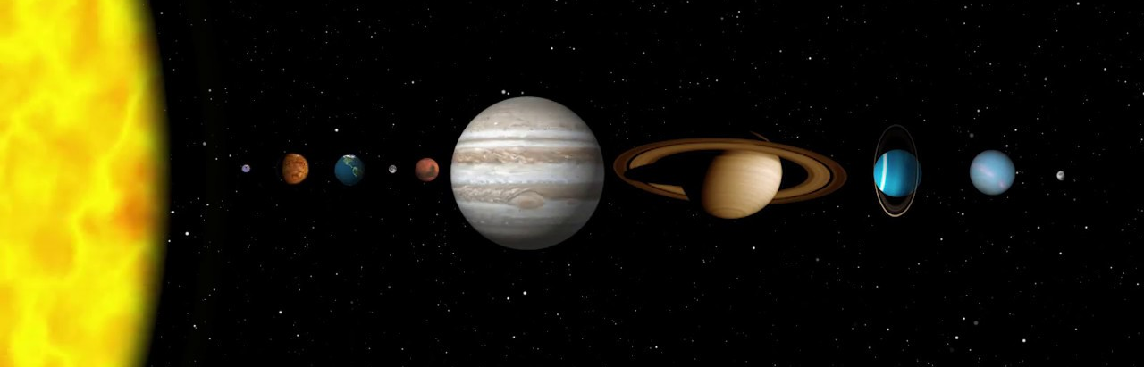
d) 510 000 000km²
a) i c) Mars i Saturn

Slide 8
b) i e) političke i gospodarske
izobate izohipse

Slide 9
b) 12 sati ( na prvi dan proljeća i na prvi dan jeseni na cijeloj Zemlji dan i noć traju jednako, po 12 sati )

Slide 10
U kojem je mjerilu izrađena karta?
1: 900 000
U tom mjerilu 1cm na karti predstavlja koliko centimetara u prirodi? Preračunaj u kilometre.
900 000 cm; 9km
Pronađi na karti gradove Poreč i Pulu. Na karti su udaljeni 4 cm. Kolika je njihova udaljenost u prirodi?
36 km ( 4 x9=36)

Slide 11
Koja vrsta nebeskih tijela je prikazana na crtežu?
zvijezda, prirodni satelit i planet
Navedi imena prikazanih nebeskih tijela.
Sunce, Mjesec, Zemlja

Slide 12
Kako se zove položaj Mjeseca (mijena) koji je prikazan na crtežu?
mlađak
U vrijeme mlađaka, kada je Mjesec između Sunca i Zemlje, može doći do pojave koja se zove pomrčina Sunca. Na kojem kontinentu će na jednom dijelu biti potpuna pomrčina Sunca (crna boja)?
U Africi.
Na kojim kontinentima će biti djelomična pomrčina Sunca (siva boja)?
U Africi i Europi.

Slide 13
Pogledaj crtež. Na koju paralelu Sunčeve zrake padaju okomito?
Na sjevernu obratnicu.
Na koji datum će biti položaj u kojem Sunčeve zrake padaju okomito na sjevernu obratnicu?
21.6.
Koje je godišnje doba u Australiji prema prikazanom položaju Zemlje?
Zima.

Slide 14
Gdje sunčeve zrake padaju okomito na prikazanom crtežu Zemlje?
Na ekvator.
Na koja dva dana u godini će Zemlja biti u ovom položaju?
21.3. i 23.9.
Kako se zove položaj u kojem se nalazi Zemlja na prvi dan proljeća i prvi dan jeseni?
Taj položaj se naziva ravnodnevica.

Slide 15
Gdje Sunčeve zrake padaju okomito?
Na južnu obratnicu.
Kada će Zemlja biti u ovom položaju? (datum)
21.12.
Koliko će tog dana trajati noć u Hrvatskoj?
16 sati.

Slide 16
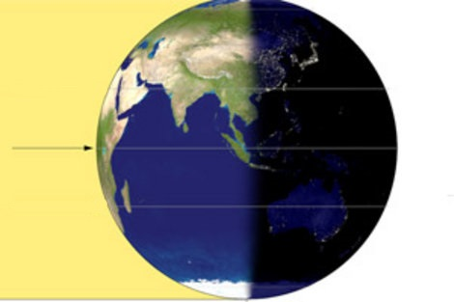
21.3. / ekvator

